Slide 1




너에게 데이터를
보낸다
너에게 데이터를
보낸다
우리는 이런 데이터가 필요합니다
사용자 데이터
가게 데이터
사용자 별 주문 내역
: 패턴 분석을 위해 VIP(귀한분) 이상의 데이터가 필요합니다. 주문 내역에는 가게, 메뉴, 주문 일시가 들어있어야 합니다.
가게 별 리뷰 데이터
: 메뉴가 표시되어 있는 리뷰데이터가 필요합니다. 이 데이터는 메뉴별 속성값을 찾는데 사용할 것입니다.
코로나 이후 현재까지
가게 영업 정보
: 현재 가게가 영업 중인지 확인을 위해 필요합니다. 추천되는 가게가 영업을 하지 않고 있으면 큰일이잖아요
코로나로 베달 시장이 크게 변했습니다. 그래서 저희는 코로나 이후부터 현재까지의 데이터를 원합니다.

Slide 2

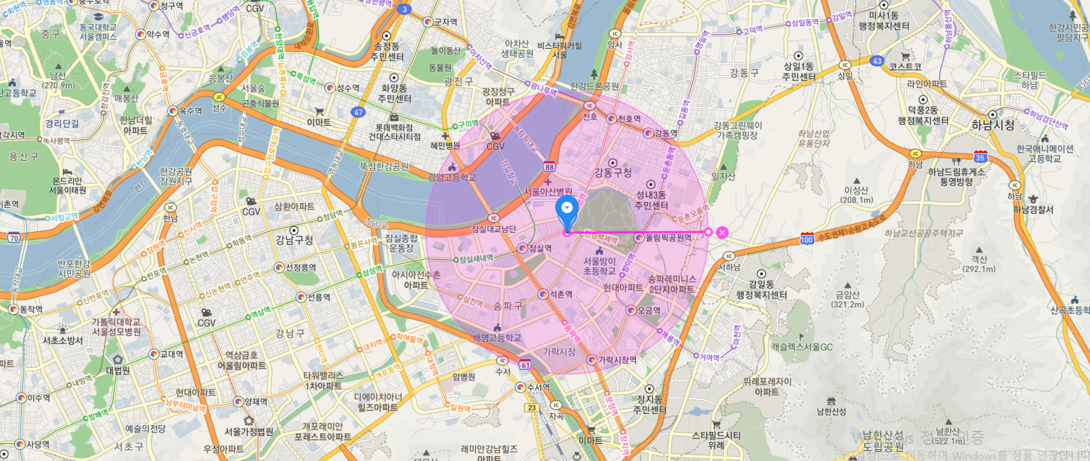
서울특별시 송파구 방이2동 위례성대로 2 주변
“좋은 음식을 먹고 싶은 곳에서 먹게 해준 여러분들에게
좋아하는 음식을 먹고 싶은 곳에서 먹게 해주겠습니다.”
저희는 테스트 기준 위치를 우아한 형제들 본사 위치로 잡았습니다. 이 모델의 테스트 타켓은 바로 여러분입니다.
우리는 이런 데이터가 필요합니다
이 모델의 테스트 타겟은 바로 여러분! 입니다.

Slide 3

참고문헌
하나. 논문
김민주, 김민균, “콘텐츠 유형에 따라 OTT 서비스의 개인화 추천 서비스가 관계강화 및 고객 충성도에 미치는 영향 …”, Journal of service research and studies v.8 no.4, 2018년, pp31 – 51
둘. 논문
김범준, “배민트렌드 2021_우아한형제들“, ㈜우아한형제들, 2021년01월01일.
최규민, 김상훈 외. 카카오 아레나 데이터 경진데회 1등 노하우, 위키북스, 2021
셋. 웹페이지
“추천 시스템의 전반적인 내용“, Y.LAB, 2018.05.12, ‘https://yamalab.tistory.com/67’
“SVD를 이용한 추천 시스템 구현하기“, leebaro.tistory, 2017.12.09, ‘https://url.kr/xwre2a’
“은근 공감된다는 단어 ‘배민맛‘.”, instiz, 2020, ‘https://www.instiz.net/pt/6688527?frompc=1’
“배민 이용자, 지난해 한 달 평균 5번 음식 주문‘, 한겨레, 2021.02.01, ‘https://url.kr/1keajf’.
“스코페 왓챠 채용설명회“, notion.so, ‘https://www.notion.so/23d561e222e04dd389bd9330bc8fae0c’
셋. 이미지
투명 배민 캐릭터(ppt7), 배달의민족, ‘http://mk1101.makesplus.co.kr/’
검은색 배민 케릭터 전부, 배달의민족, ‘https://youtube.com/36JvP5pw3po’
표지 배민 캐릭터, 배달의민족 & 현대카드, ‘https://ccbblab.co.kr/134399/’
Ppt3, 4, 8, 9 배민 케릭터, 배달의민족 더 라스트 치킨1, 배달의민족, ‘https://www.youtube.com/watch?v=i_bVAlEr-2g’
Ppt3, 4, 8, 9 배민 케릭터, 배달의민족 더 라스트 치킨2, 배달의민족, ‘https://youtube.com/XZIwfrIMdn8’
Ppt3, 4, 8, 9 배민 케릭터, 배달의민족 더 라스트 치킨3, 배달의민족, ‘https://youtube.com/kjQvjAXdW3Y’
Ppt6 배민캐릭터, 배달의민족, ‘https://url.kr/3nw1tj’
카카오맵, 카카오, ‘https://map.kakao.com/
“더위 먹어서 입맛이 없나? 어디가 아픈가 …”(입맛 사진 참고), 중앙일보 헬스미디어, 2019.07.01, ‘https://jhealthmedia.joins.com/article/artivle_view.asp?pno=20592&ispc=y’
“두통? 이 증상 나타나면 반드시 병원 갈 것!(두통 사진 참고), 고려대학교 구로병원, 2017.10.20, ‘https://url.kr/8ha7sp’
“우울, 고통, 절망, 좌절“(좌절 사진 참고), m.ohmynews, ‘https://url.kr/qzadhb’
“침대 편안한 사진“, img.freepik, ‘https://url.kr/fwry6h’
“극한 친구“(친구에게 우산을 씌워주는 모습, 에이블뉴스, ‘https://url.kr/63dipx’
“내가 가장 좋아하는 기회에 대한 명언 10가지, pss.kr, ‘https://ppss.kr/archives/65851’
“덜어먹고 수저 위생 철저히… 코로나 시대 ‘함께 먹는’ 식사문화 바꾼다, dongA.com, ‘https://www.donga.com/news/Culture/article/all/20200922/103047777/1’

